Slide 1
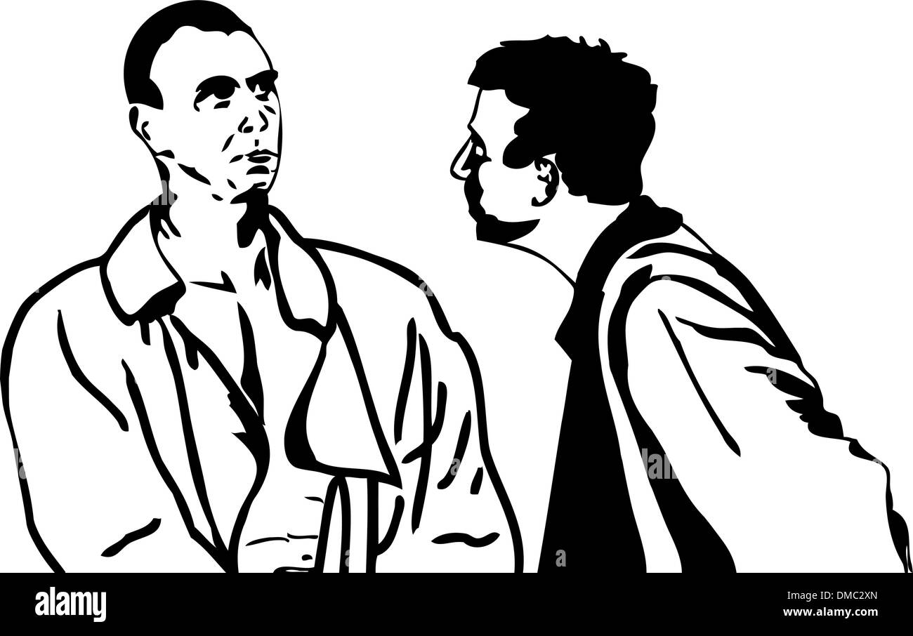
¡Hermano, ven!
Día mundial de oración
ESCUELA SABÁTICA
IGLESIA ADVENTISTA DEL 7° DÍA

Slide 2
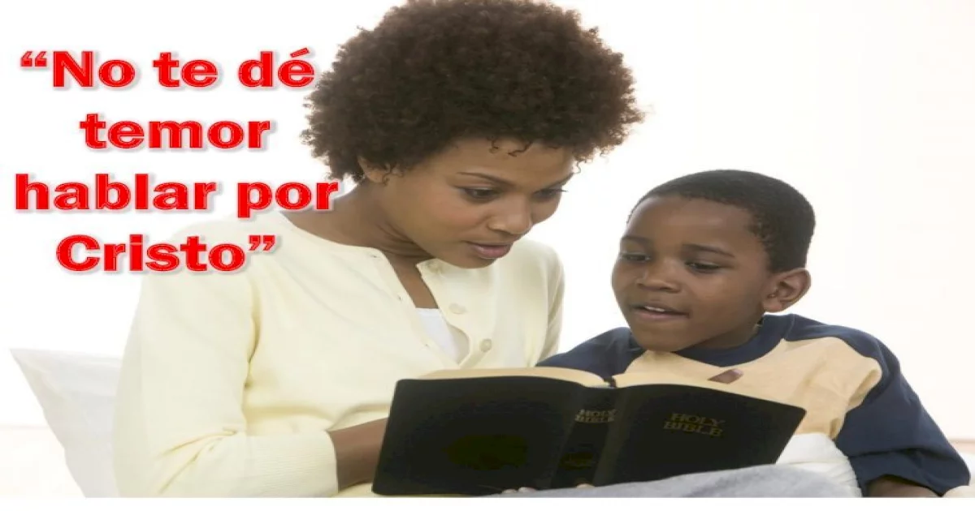
SERVICIO DE CANTO
#566 “Centinelas del Maestro”, #516 “Firmes y adelante”,
#559 “No te de temor”.

Slide 3
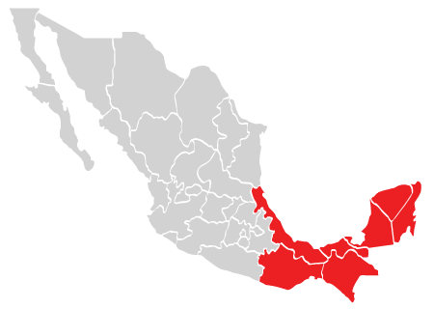
PROPÓSITO
Que los miembros conozcan cómo la Iglesia Adventista llegó al Sur de México, y así como sus
siervos de antaño, se tiene el deber de predicar la verdad a todo el mundo.

Slide 4
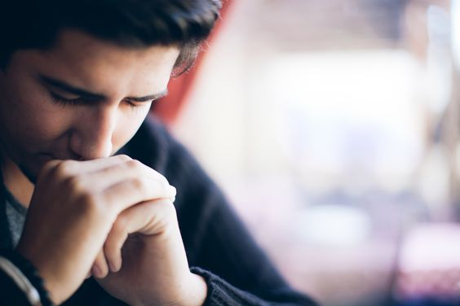
ORACIÓN DE RODILLAS
Haremos una oración para depositar este programa en las manos de nuestro Dios...

Slide 5
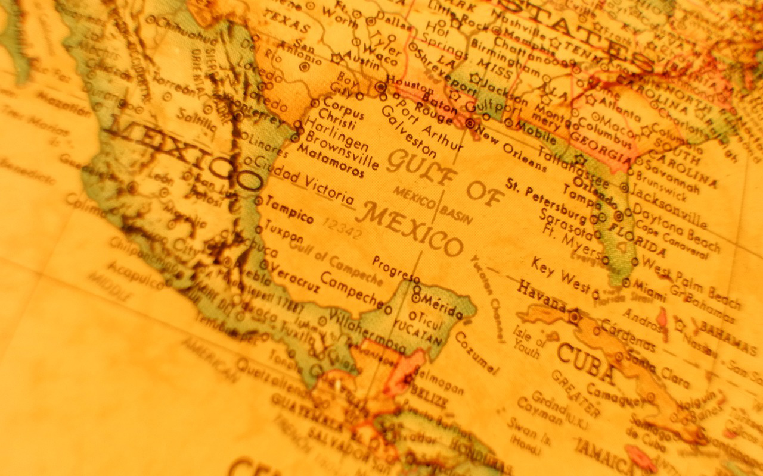
BIENVENIDA
Aurelio Jiménez Toledo
“Guli da guli tud” quise decir “Bienvenidos” hermanos queridos. Soy Aurelio Jiménez,
junto a mi hermano Juan estaremos dirigiendo este programa, se estarán preguntando quiénes
somos, pues la historia adventista nos conoce como unos de los primeros en predicar la Fe
Adventista en el Sur de México.

Slide 6
Juan Jiménez Toledo
PADIUXI
“Padiuxi” en mi lengua natal el zapoteco, quiere decir en español “buenos días”. Hermanos, es
un gusto saludarles y desearles un feliz sábado.
En esta ocasión junto a mi hermano, vamos a
contarles nuestra historia, pongan mucha atención.

Slide 7
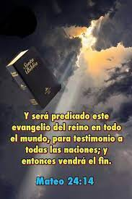
LECTURA BÍBLICA
Para poner la plataforma bíblica les invito a leer en sus Biblias Mateo 24:14 (leer).
Aurelio y yo
nacimos en Ixtaltepec Oaxaca, México; imagina, un lugar lejano, pero el Evangelio llegó a nuestro
hogar

Slide 8
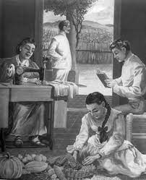
Les contaremos cómo nuestro Dios obró de una manera impresionante, para que, junto a nuestra familia, conociéramos la verdad y hablaremos cómo
todos podemos también predicar a todo el mundo.

Slide 9
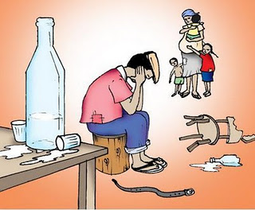
Hay hogares donde ahora mismo necesitan la verdad, oremos en agradecimiento y en
petición para que nosotros también llevemos las Buenas Nuevas hasta lo último de la tierra.

Slide 10
HIMNO DE ALABANZA
Para comenzar nuestro programa vamos a alabar el nombre de nuestro Dios.

Slide 11
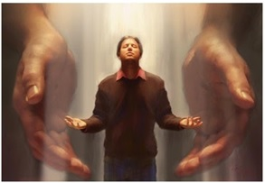
NUEVO HORIZONTE
EVANGELISMO
INSTRUMENTOS SANTIFICADOS

Slide 12
Una vez salidos de la panadería, nos despedimos de nuestro tío, -Espérense, no se vayan
todavía, -dijo nuestro tío, tomando unas hojas de papel periódico que estaban sobre el montón
de papel con que solía envolver el pan-,

Slide 13
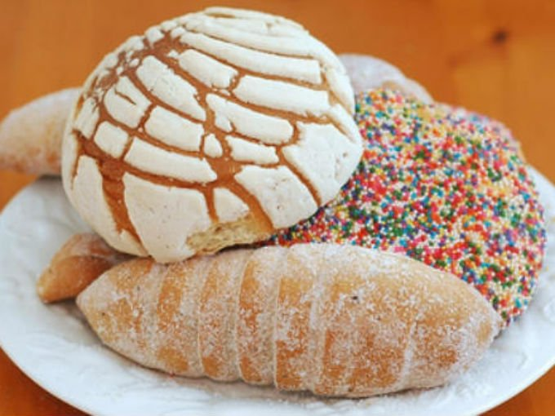
llévenle estos panes a su mamá, por favor- dimos gracias
y nos dimos paso a regresar a nuestra casa, recorrimos en carreta jalada por bueyes 8 kilómetros
desde Juchitán hasta Ixtaltepec, pero, esperen, ahorita les cuento lo demás,

Slide 14
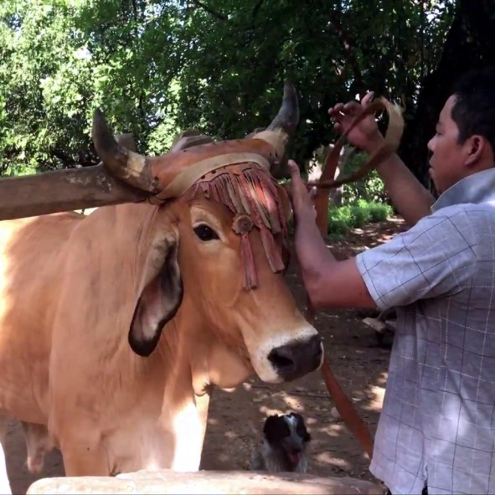
Cuando llegamos a la casa, en Ixtaltepec, después de desuncir los bueyes y darles de comer,
entregamos a “NaAntonia” el paquete con los panes y los saludos de nuestro tío, ella desenvolvió
el paquete de pan,

Slide 15
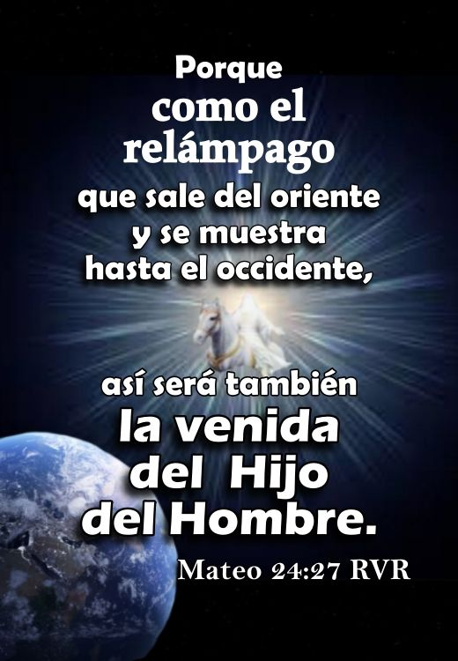
apartó las hojas de papel a un lado y colocó los panes en su lugar, pero mis ojos no se fueron siguiendo a los panes, sino, a las hojas que habían funcionado como envoltura,
estos papeles traían escrito en letras negras: Mateo 24:27 “Porque como relámpago que sale
del oriente y se muestra en el occidente, así será también la venida del Hijo del hombre”.

Slide 16
Estas palabras me cautivaron, le di la vuelta a la hoja y traía escrito con el mismo tipo y también
en negritas:

Slide 17
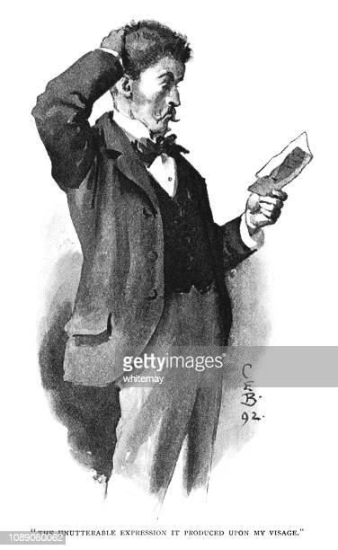
Lo escrito
en esta hoja tuvo el poder suficiente para conmoverme, después de meditar un momento con la
voz llena de emoción dije a mi hermano Juan en Zapoteco: “Gudararíi biche, gunadiadiágalu
didxzri”

Slide 18
Sí hermanos, la Palabra de nuestro Dios tiene el poder para sacarnos de las tinieblas a
su luz admirable.

Slide 19
MISIONERO MUNDIAL
SADUA LEE
5 DE MARZO DE 2022

Slide 20
Se estarán preguntando, qué significa lo que mi hermano Aurelio dijo en Zapoteco, “Gudararíi
biche, gunadiadiágalu didxzri” significa en nuestro español: “Mira hermano, ven para que
escuches este importante mensaje”.

Slide 21
“Los dos textos
quedaron grabados como con el fuego del Espíritu Santo en el centro de nuestras almas”.

Slide 22
INFORME SECRETARIAL

Slide 23
“Mira hermano, ven para que escuches este importante mensaje”. Todos tenemos a alguien a
quien debemos decirle, ven, ven para que escuches. Como hemos contado; una simple envoltura
sirvió para que junto a mi hermano y familia lográramos conocer la verdad,
el Señor quiere
usarnos, dejemos que Él nos ocupe para predicar su Palabra.

Slide 24
Por mucho tiempo estuvimos estudiando y buscando a la iglesia Adventista, gracias a Dios la
encontramos, nos unimos con todo el gusto a la gran obra que el Señor tiene aquí en México.

Slide 25
¿Tú estás estudiando? En ese momento solo tuvimos unas simples envolturas, tú tienes una guía
completa de estudio, te invito que la estudies todos los días.

Slide 26
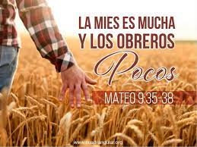
“Preparad obreros para que vayan a los lugares poblados y a las zonas rurales. [...] El Pueblo de
Dios tiene el deber ineludible de entrar en nuevos lugares.

Slide 27
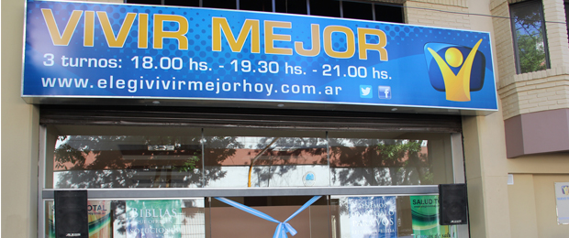
Poned en acción las fuerzas para
despejar nuevas tierras y para establecer nuevos centros de influencia dondequiera que se
presente la ocasión de hacerlo”
El evangelismo, pág. 49.

Slide 28
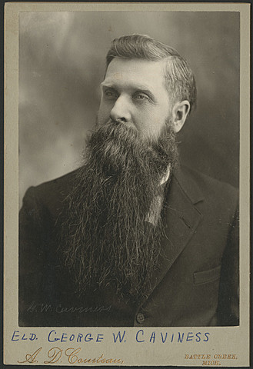
En 1912, en plena “Revolución Mexicana”, el pastor Caviness visitó otra
vez el Istmo de Tehuantepec, realizando un acto con grandes consecuencias históricas.

Slide 29
Organizó
la primera Iglesia Adventista en el Sur de México, la cual ha estado viva durante más de cien
largos años. La iglesia que organizó fue
la “Iglesia de la Sexta”.

Slide 30
Para gloria de Dios, esta iglesia
ha sido la madre de centenares de iglesias en Oaxaca, Chiapas y Tabasco, y solo Dios sabe en
cuántos lugares, ciudades y estados más.

Slide 31
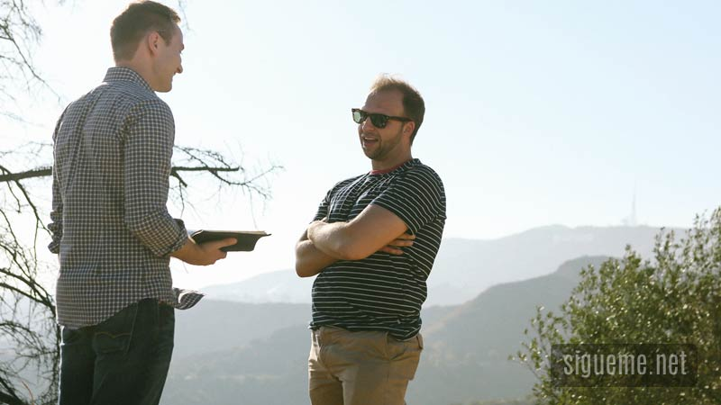
Deja que el Señor te use para conquistar los hogares que hacen falta, di en el nombre del Señor:
“Mira hermano, ven para que escuches este importante mensaje”.
Agradecemos a nuestros hermanos Juan y Aurelio Jiménez Toledo, por contarnos su impresionante historia.

Slide 32
VERSÍCULO PARA MEMORIZAR

Slide 33
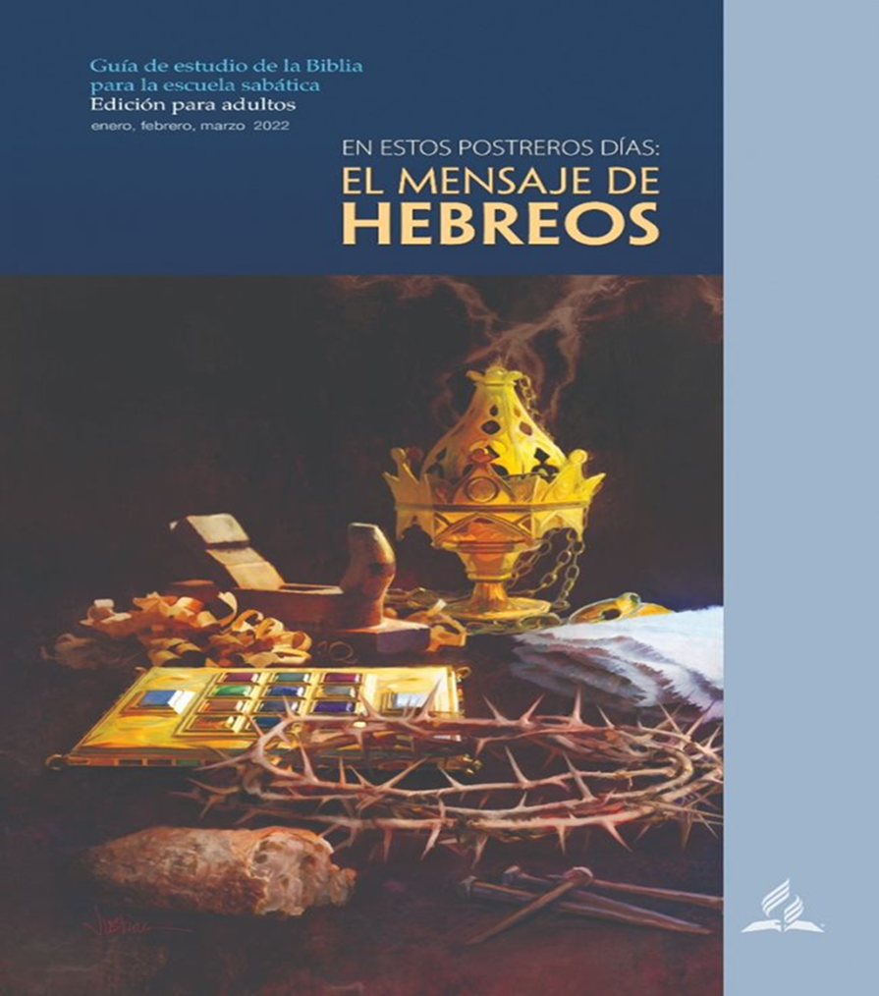
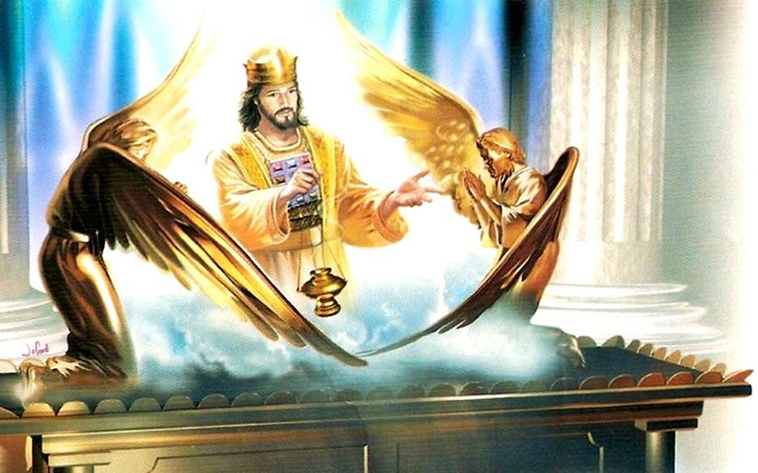
REPASO DE LA LECCIÓN # 10
JESÚS ABRE EL CAMINO A TRAVÉS DEL VELO

Slide 34
HIMNO FINAL
#510 “Embajador soy de mi Rey”

Slide 35
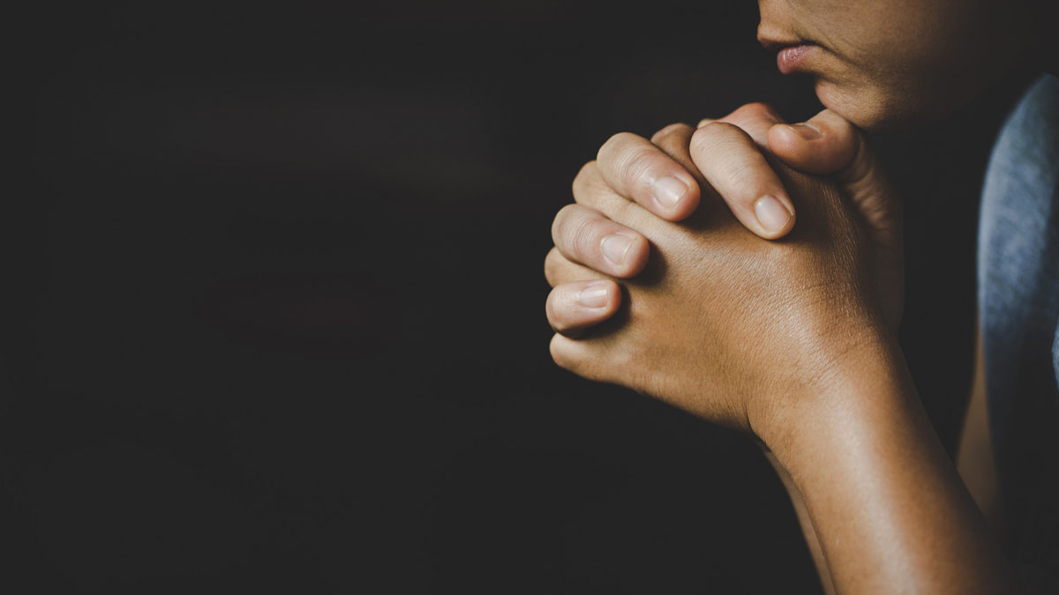
ORACIÓN
FINAL

